Slide 1
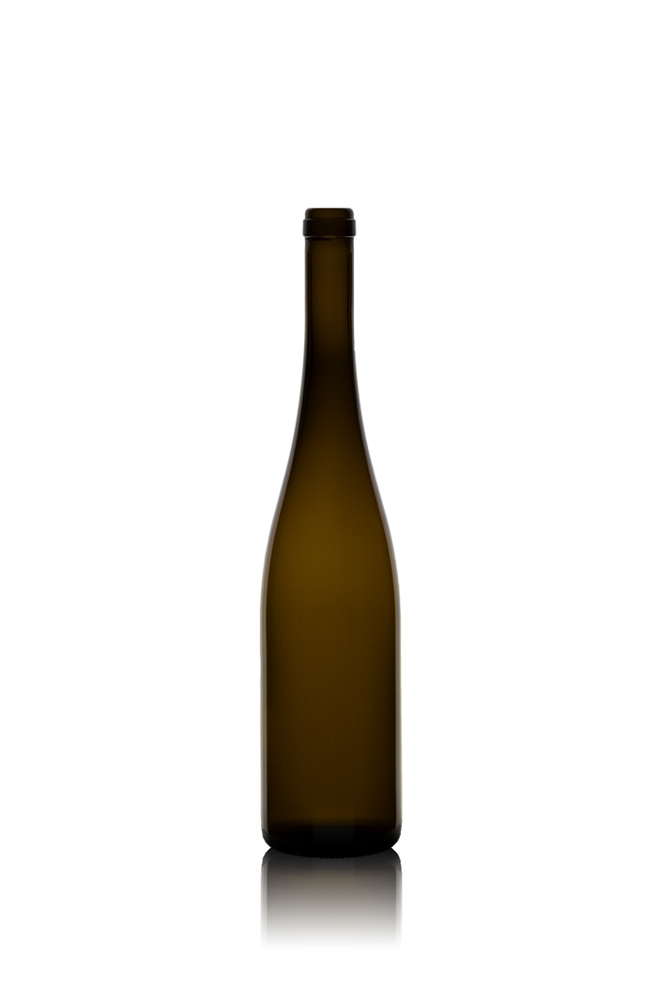
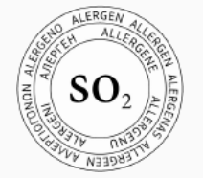
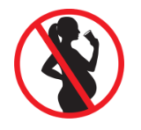
The Urban Winery Maastricht
Wijn uit Nederland
Produktinformatie
Druiven Riesling Inhoud 75 cl | Alc 10.3% vol Oogstjaar 2024
Ingrediënten
Druiven, gist, bentoniet, sulfiet
Voedingswaarde
Energie Vetten waarvan verzadigd | Per 100 ml 57.1 kcal (239 kJ) 0.0 g 0.0 g
Koolhydraten waarvan suikers | 0.7 g 0.7 g
Eiwitten | 0.0 g
Zout | 0.0 g
Vermijd overmatig gebruik van alcohol, kan de gezondheid schade toebrengen

